Slide 1
English language
C language
字母、数字与
特殊符号
字母
单词
常量、变量
与运算符
短语
表达式
句子
第二章
语句
段落
函数
文章
程序

Slide 2


Ch2 数据描述
Data Representation in C
预备知识
C 基本元素
C 数据类型
常量与变量
数据类型转换
运算符与表达式

Slide 3

语言程序设计
第二章数据描述
C
2.0 预备知识
  计算机中数的表示及进制转换
    数码、基与权
      数码：表示数的符号
      基：数码的个数
      权：每一位所具有的值
    数制
<
>

Slide 4
语言程序设计
第二章数据描述
C
    各种进制之间的转换
      二进制、八进制、十六进制转换成十进制
        方法：按权相加
<
>

Slide 5
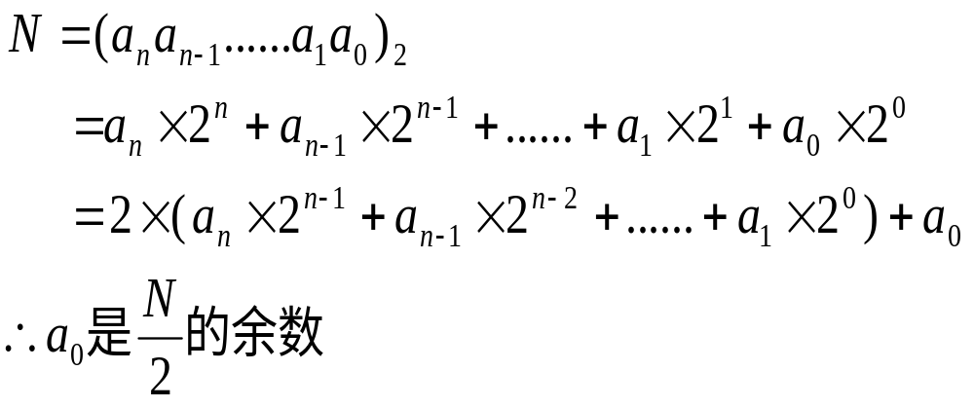
语言程序设计
第二章数据描述
C
    各种进制之间的转换(整数)
      二进制、八进制、十六进制转换成十进制
        方法：按权相加
      十进制转换成二进制、八进制、十六进制
        原理：
        方法：连续除以基，从低到高记录余数，直至商为0
例 把十进制数59转换成二进制数
例 把十进制数159转换成八进制数
例 把十进制数459转换成十六进制数
2
59
余
1
8
159
余 7
16
459
余11
2
余
1
8
余 3
29
19
余
16
余12
2
28
0
8
14
2
余 2
2
0
16
7
余
1
1
余 1
2 3 7
2
0
余
1
3
1 C B
2
(159)10=(237)8
1
余
1
(459)10=(1CB)16
0
1 1 1 0 1 1
(59)10=(111011)2

Slide 6
语言程序设计
第二章数据描述
C
      二进制与八进制之间的转换
        二进制转换成八进制：从右向左，每3位一组（不足3位左补0），转换成八进制
        八进制转换成二进制：用3位二进制数代替每一位八进制数
000 ~ 0
001 ~ 1
010 ~ 2
011 ~ 3
100 ~ 4
101 ~ 5
110 ~ 6
111 ~ 7
例 (1101001)2=(001,101,001)2=(151)8
例 (246)8=(010,100,110)2=(10100110)2
<
>

Slide 7
语言程序设计
第二章数据描述
C
      二进制与十六进制之间的转换
        二进制转换成十六进制：从右向左，每4位一组（不足4位左补0），转换成十六进制
        十六进制转换成二进制：用4位二进制数代替每一位十六进制数
0000 ~ 0
0001 ~ 1
0010 ~ 2
0011 ~ 3
0100 ~ 4
0101 ~ 5
0110 ~ 6
0111 ~ 7
1000 ~ 8
1001 ~ 9
1010 ~ A
1011 ~ B
1100 ~ C
1101 ~ D
1110 ~ E
1111 ~ F
例 (11010101111101)2=(0011,0101,0111,1101)2=(357D)16
例 (4B9E)16=(0100,1011,1001,1110)2=(100101110011110)2
<
>

Slide 8
语言程序设计
第二章数据描述
C
7
6
5
4
3
2
1
0
  字节和位
    内存以字节为单元组成
    每个字节有一个地址
    一个字节一般由8个二进制位组成
    每个二进位的值是0或1
0
1
2
3
4
5
6
6
7
5
8
4
9
10
3
……...
2
1
<
>
0

Slide 9
语言程序设计
第二章数据描述
C
  数值的表示方法——原码、反码和补码
    原码：最高位为符号位，其余各位为数值本身的绝对值
    反码：
      正数：反码与原码相同
      负数：符号位为1，其余位对原码取反
    补码：
      正数：原码、反码、补码相同
      负数：最高位为1，其余位为原码取反，再对整个数加1
12
11
1
10
2
9-5=4
9+7=16=(14)12
9
3
8
4
<
>
7
5
6

Slide 10

语言程序设计
第二章数据描述
C
（用一字节表示数）
原码
反码
补码
+7
00000111
00000111
00000111
-7
10000111
11111000
11111001
+0
00000000
00000000
00000000
-0
10000000
11111111
00000000
01111111~
11111111
(-127~+127)
01111111~
10000000
(-127~+127)
01111111~
10000000
(-128~+127)
数的范围
    负数补码转换成十进制数：最高位不动，其余位取反加1
例 补码：11111001
取反：10000110
加1： 10000111=-7
<
>

Slide 11

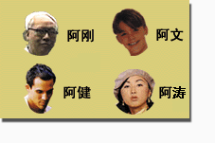
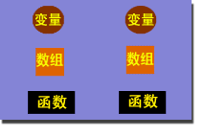
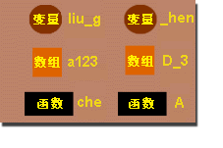
2.1 Basic elements of C
  标识符 Identifiers
    用来标识变量、常量、函数等的字符序列.
Basic elements in C：
Identifiers 标识符
Keywords 关键字
White space 空白字符
Comments 注释
Delimiters 分隔符
Constants 常量
Operators 运算符
基本符号 Basic symbols in C：
1、字母 :26 （大小写敏感）
2、数字 :10（0~9）
3、特殊符号:
; () <> “” ‘’ # {} _ \ % : + - * / 等.
    组成：
      只能由字母、数字、下划线组成，且第一个字母必须是字母或下划线
      大小写敏感
      不能使用关键字
    长度：最长32个字符
    命名原则：
      常用取简 专用取繁 见名知意
      不宜混淆 如l与I, o与0
/*Calculate the sum of a and b */
#include <stdio.h>
main()
{ int a, b, product;
a=12;
b=5;
product=a*b;
printf("Product is %d\n",product);
}
例. 判断下列标识符合法性
sum Sum M.D.John day Date 3days
student_name #33 lotus_1_2_3
int a>b _above $123
M.D.John
3days
#33
int
a>b
$123

Slide 12
2.1 Basic elements of C
  关键字 Keywords
    定义：由系统内部使用，不能重作其它定义
    C关键字共有32个
  空白字符 White space
    即程序中标识符与标示符之间,行与行之间的空白间隔字符，包括blanks, tab, newlines,等
    作用：程序文本格式的编辑，提高可读性
    空白字符在编译时不产生代码
  注释 Comments (/*...*/)
    辅助程序编辑过程中的记忆、阅读和理解
    使用的位置：与“空白字符”相同，可多行注释
    不产生编译代码
Keywords:32 (Arranged by usage)
char int short long float double
signed unsigned const struct union enum
typedef sizeof void
if else switch case default
while do for break continue goto return
auto register static extern volatile

Slide 13
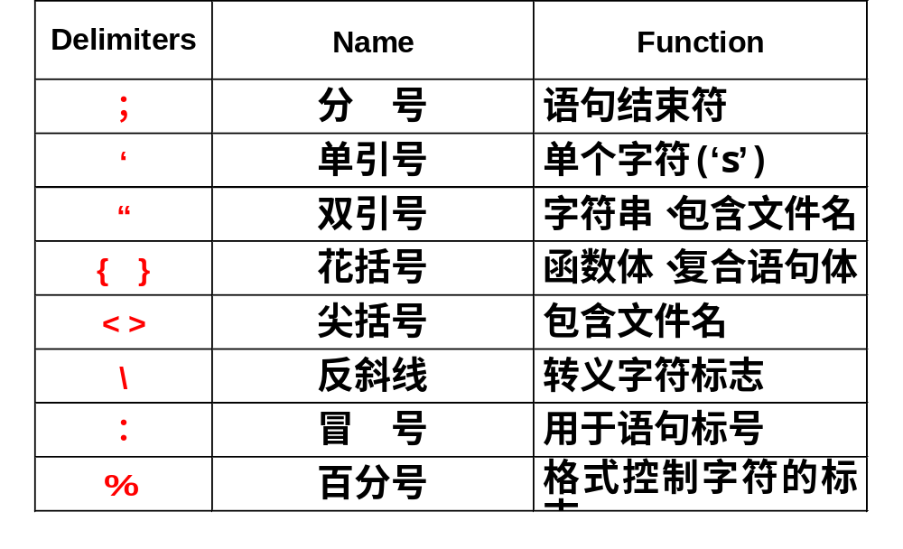
2.1 Basic elements of C
  分隔符 Delimiters

Slide 14

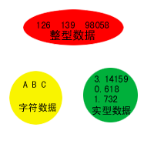
2.2 C data types
整型 Integer: int
基本Basic
单精度 : float
实型 Real
双精度 : double
字符型Character: char
数组Array
结构体 Struct
C data types
构造Composite
共用体 Union
枚举 Enum
指针Pointer
数据类型决定：
1. 数据占内存字节数
2. 数据取值范围
3. 其上可进行的操作
void
<
>
typedef

Slide 15
Basic data types
4 basic data types in C
  字符型
  整型
  单精度浮点型
  双精度浮点型
char
int
float
double
4 additional qualifiers类型修饰符:
  short
  long
  signed
  unsigned
int
char

Slide 16
  基本数据类型总表
-2147483648~ 2147483647
Types
Keywords
Size(bits)
Ranges
Storage format
(signed)int
16/32
-32768~32767
Integer
(signed)short
16
-32768~32767
二进制补码
(signed)long
32
-2³¹ ~ 2³¹-1
unsigned int
16/32
0~65535
unsigned short
16
0~65535
unsigned long
32
0~2³²-1
Floating
float
32
-3.4e⁻³⁸~3.4e³⁸
有效数字：
有效数字：
7
double
64
-1.7e⁻³⁰⁸~1.7e³⁰⁸
15
Character
char
8
-128~127
ASCII
unsigned char
8
0~255
参见 limits.h 和 float.h
….
….
符号位
尾数
阶数
<
>

Slide 17

2.3 常量与变量
  常量 Constants
    程序运行时其值不能改变的量（即常数）
    每个常量具有数据类型
        整型常量 Integer Constants
        浮点型常量 Floating Constants
        字符常量 Character Constants
        字符串常量 String Literals
#include <stdio.h>
#define PI 3.14
main()
{
float r, cir, area;
scanf("%f", &r);
cir=2 * 3.14 * r;
area=3.14 *r *r;
printf("Radius=%f\n", r);
printf("Circumference=%f\n", cir);
printf("Area=%f\n", area);
}
>
>
>
>
PI
    符号常量 Symbolic constants
    用标识符代表常量
        #define identifier token-sequence
PI
Why?
1. 可读性
2. 易于修改
E.g. #define PRICE 30
        一般用大写字母
        是宏定义预处理命令，不是C语句
Why symbolic constants?
<
>
(ch2_1.c)

Slide 18
练习
编程：输入整数半径r，输出圆面积和周长。
exp3_1.cpp

Slide 19
宏定义练习(lx1-2)(lx1-3)
#include <stdio.h>
void main()
{
int a;
scanf(“%d”,&a);
printf(“Area = %f\n”,3.14*a*a);
printf(“Length = %f\n”,2*3.14*a);
}
#define PI 3.14
PI
PI

Slide 20
整型常量
    三种形式：
      十进制Decimal:由数字0~9和正负号表示
      E.g., 123, -456, 0
      八进制Octal:由数字0开头,后跟数字0~7表示 E.g., 0123, 011
      十六进制Hexadecimal:由0x或0X开头, 后跟0~9,a~f,A~F表示 E.g., 0x123, 0Xff
Exercise：
0377 = ( )10
0x123 = ( )10
0Xff = ( )10
    整型常量的类型
      取决于其形式, 值 和 后缀
      若无后缀，根据其值所在范围确定其数据类型
      后缀 u 或 U, unsigned int
      后缀 l 或 L, long int
Eg. 30000 int
65536 int
Eg. 12 and 12L
255
291
255
<

Slide 21
浮点型常量
    二种形式:
      十进制形式 Decimal: (必须有小数点) E.g., 0.123, .123, 123.0, 0.0, 123.
      指数形式 Exponential: (e 或 E 之前必须有数字；指数必须为整数) E.g., 12.3e3 ,123E2, 1.23e4 , e-5 , 1.2E-3.5
    实型常量类型
      默认: double
      后缀 f 或 F, float
      后缀 l 或 L, long double (10/8)
<

Slide 22
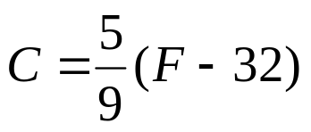
编一个程序，输入华氏温度(F)，按
公式计算并输出对应的摄氏温度(C)。(lx1-1)
#include <stdio.h>
void main()
{ float c,f;
scanf("%f",&f);
c=5*(f-32)/9;
printf("c=%f\n",c);
}

Slide 23
字符常量
    用单引号(‘’)括起来的单个普通字符或转义字符
    字符常量的值：该字符的ASCII码值
E.g., ‘a’ ‘A’ ‘?’ ‘\n’ ‘\101’ ‘\0’
    转义字符:反斜线后面跟一个字符或一个代码值表示
null character
E.g.,
‘A’------- ‘ \101’------- ‘ \x41’--------65
\v
\n
E.g., ‘\101’ -----------‘A’ ‘\012’ -----------‘\n’
‘\376’ -----------‘’ ‘\0x61’ -----------(×)
‘\X60’ -----------(×) ‘\483’ ----------(×)
回车换行
垂直制表
E.g., ‘A’——65， ‘a’——97，
‘0’——48 , ‘\n’——10
\r
回车不换行
\b
退格
\t
水平制表
\f
换页
\\
反斜线
\a
响铃
\‘
单引号
\ooo
三位八进制数表示的字符
\“
双引号
\xhh
二位十六进制数表示的字符
<

Slide 24
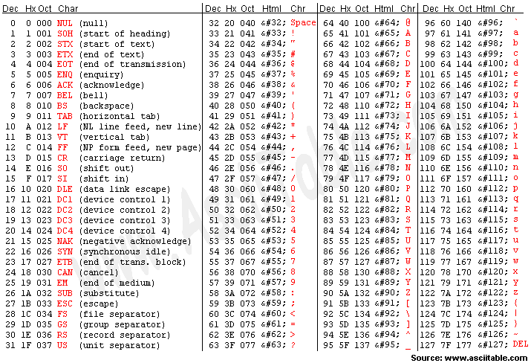

Slide 25
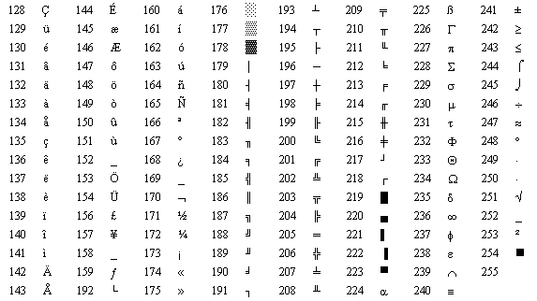
<

Slide 26
字符串常量
    用双引号(“”)括起来的零个或多个字符序列（含转义字符）
    字符串常量数据类型是 “字符数组”
“Hello”
“a”
“”
“Hello\nWorld!”
    存储：每个字符串尾自动加一个 ‘\0’ 作为字符串结束标志
E.g., 字符串 "hello " 在内存
h e l l o \0
E.g., 空串 ""
\0
22 bytes
E.g., 输出 :
I say:"How are you?"
\C Program\
    字符常量与字符串常量不同
"I say:\"How are you?\"\n"
"\\C Program\\\n"
E.g., ‘a’
"a"
E.g., char ch;
ch=“A”;
E.g., char ch;
ch=‘A’;
a
a \0
    转义字符用于字符串中特殊字符的表示
<

Slide 27
2.3 常量与变量
  变量 Variables
    程序运行中，其值可以改变的量
    内存与变量
      变量是对程序中数据存储空间的抽象
      程序中使用变量名对内存操作
0
1
int a;
……
a=100;
2000
a
100
Ch2_005.c

Slide 28
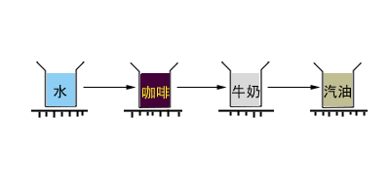
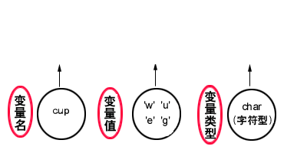

2.3 常量与变量
  变量 Variables
    程序运行中，其值可以改变的量
    内存与变量
      变量是对程序中数据存储空间的抽象
      程序中使用变量名对内存操作
    每个变量有名字和类型
    变量值：变量名对应的内存单元中存放的数据
int a; a=1;
…...
address
a
1
2 bytes
…...
Memory

Slide 29
变量定义与初始化
    定义 Declaration
    目的：通知编译程序为变量分配内存单元
    原则：先定义，后使用
E.g.,
int a=2,b,c=4;
float data=3.67;
char ch=‘A’;
int x=1,y=1,z=1;
int x=y=z=1;
var_type var_name1, var_name2,…, var_name2 ;
int a=1, b=-3,c;
    变量定义位置：一般放在函数内第一条可执行语句前面或函数外
…...
main()
{ int a,b;
a=1;
float data;
b=2;
data=(a+b)*1.2;
printf(“data=%f\n”,data);
}
E.g.,
int a,b,c;
float data;
main()
{ int a,b;
float data;
a=1;
b=2;
data=(a+b)*1.2;
printf(“data=%f\n”,data);
}
E.g.,
float a,b,c;
c=a%b; //Illegal use of floating point in function main
1. 数据占内存字节数
2. 数据取值范围
3. 其上可进行的操作
addr
E.g.,
int student;
stadent=19; //Undefined symbol ‘stadent’ in function main
合法标识符
a
1
2bytes
    初始化 Initialization
    定义时赋初值
    变量使用前必须先赋值
Declaration
addr
Executable
statement
b
-3
2bytes
addr
c
××
2bytes
…...
Random
Ch2_005.c
Memory

Slide 30
变量类型
    整型变量 Integral variables
    占字节数与机器硬件有关,一般占一个机器字
    short≤int≤long
    可用sizeof(类型标识符|变量名）测量
    浮点型变量 Floating variables
    float : 4 bytes
    double :8 bytes
    long double :8/10 bytes
E.g.,
void main()
{ int intsize;
intsize = sizeof(int); //or sizeof(intsize)
printf(“%d ”,intsize);
}
If
char c1=‘a’, c2=32,c3;
c3=c1-c2;
then, c3=?
E.g., a=‘0’; /* a=48; */
x=‘A’+5; /* x=65+5; */
s=‘!’+‘G’ /* s=33+71; */
    字符型变量 Character variables
    其值: ASCII码值
    char 与 int 可进行算术运算
    无 字符串型变量，用字符数组存放

Slide 31
#include <stdio.h>
#define PRICE 12.5
void main()
{ int num=3;
float total;
char ch1,ch2=‘D’;
total=num*PRICE;
ch1=ch2-‘A’+‘a’;
printf(“total=%f,ch1=%c\n”,total,ch1);
}
符号常量
Memory
0
…...
变量
定义
2000
2001
3
num
2002
2003
输出
37.5
2004
****
total
2005
2006
**
ch1
‘d’
Output ：
total=37.500000, ch1=d
2007
‘D’
ch2
2008
…...
手工模拟

Slide 32
Is char completely the same as int?
void main()
{ char c1,c2;
c1=‘A’+32;
c2=353;
printf(“%c %c \n”,c1,c2);
}
16
353
余1
16
22
余6
16
1
余 1
0
1 6 1
(353)10 = (161)16
Output ：
a a
00000001
01100001
97

Slide 33
2.4 数据类型转换
  数据类型转换：在程序运行中，数据的类型改变成另一种数据类型
  隐式转换（自动转换）
    什么情况下发生
      算术转换 Arithmetic------不同类型数据混合运算时
      赋值转换 Assignment------把一个值赋给与其类型不同的变量时
      输出转换 Output------输出时转换成指定的输出格式
      函数调用转换 Function------实参与形参类型不一致时转换
    运算转换规则:不同类型数据运算时先自动转换成同一类型
<
>

Slide 34
算术转换规则
double
float
wider
必定的转换
long
类型不同时转换
Eg. int i;
float f;
double d;
long l;
unsigned
narrower
int
char,short
10+‘a’ +i* f - d / l
Eg. char ch;
int i;
float f;
double d;
ch/i + f*d - (f+i)
int
double
int
double
double
double
int
double
double
int
double
double
double
double
double
double
<
>

Slide 35
  显式转换（强制转换）
    (type-name) expression
Ch2_007.c
Eg. (int)(x+y)
(int)x+y
(double)(3/2)
(int)3.6
Ch2_008.c
Eg. (int)(x+y) integer
(int)x+y x to integer
(double)(3/2) 1.0
(int)3.6 3
    强制转换得到所需类型的中间变量，原变量类型不变.
#include <stdio.h>
void main()
{ float x;
int i;
x=3.6;
i=(int)x;
printf(“x=%f,i=%d\n”,x,i);
}
精度损失问题
较高类型向较低类型转换时可能发生
output：x=3.600000,i=3
<
>

Slide 36

2.5 运算符与表达式
  Operators
Operators: 34
Arithmetic operators：+ - * / % ++ --
Relational Operators：< <= == > >= !=
Logical operators ：！ && ||
Bitwise Operators ：<< >> ~ | ^ &
Assignment operators：= *= /= %= += -= <<= >>= &= ^= |=
Conditional operator：?:
Comma Operator ：,
Pointer Operator ：* &
sizeof ：sizeof
Type conversion ：(type)
Field access operator：. ->
Subscript operator：[ ]
Others ：( ) -
operand
operator

Slide 37
2.5 运算符与表达式
  运算符 Operators:
    运算符功能
    与运算量关系
      要求运算量个数(1~3）
      要求运算量类型
    运算符优先级别（15）
    结合方向：即当运算符优先级别相同时，运算符与运算量的结合方向
    结果的类型
  表达式 Expressions: 运算符与运算量的组合式
    变量和常量都是表达式
    表达式都有值和类型
<
>

Slide 38
算术运算符与表达式
    基本算术运算符：+ - * / %
      双目运算符
      结合方向：从左向右
      优先级： - (单目)-----> * / % -----> + - (双目)
      (2) (3) (4)
    说明：
      “-”可作为符号运算符(求相反数），此时为单目运算符,右结合性，优先级（2）
      两整数相除，结果向零取整
      %要求两侧均为整型数据
      括号“()”之内表达式优先级最高(1)
Eg.
-a + b * c - d
Eg. 5%2 =
-5%2 =
1%10 =
5%1 =
5.5%2 =
1
-1
1
Eg. 5/2 =
-5/2.0 =
0
2
-2.5
(×)
<
>

Slide 39
总结：
整数、实数变量及其输入输出
int a,b;
scanf("%d%d",&a,&b);
scanf("a=%d,b=%2d",&a,&b);
printf("%2d+%2d=%2d\n",a,b,a+b);
double a,b;
scanf("%lf%lf",&a,&b);
printf("%.2f+%6.2f=%-10.2f\n",a,b,a+b);
+、-、*、/、% 、= // /：商、%：余数
1.0/2.0*(a+b)*h
3.14、.2、5.

